Slide 1






BARRERAS DEL CRECIMIENTO PROFESIONAL DE LAS MUJERES TRABAJADORAS DE 22 A 45 AÑOS EN LA ECONOMIA DEL MUNICIPIO DE AGUACHICA, CESAR.
PROYECTO DE GRADO
ESTUDIANTES
INGRID VIVIANA OVALLOS NIZ
MORELIA UMAÑA GOMEZ
DIRECTOR DE PROYECTO
KENNIA LORENA ESCOBAR RUIZ
UNIVERSIDAD POPULAR DEL CESAR SECCIONAL AGUACHICA
CIENCIAS ADMINISTRATIVAS, CONTABLES Y ECONÓMICAS
ADMINISTRACIÓN DE EMPRESAS
AGUACHICA
2024 - 1

Slide 2






INTRODUCCIÓN
En el contexto del municipio de Aguachica, Cesar, se presenta un Proyecto enfocado en un contexto crucial del desarrollo social y laboral.
Este estudio se centra en comprender las complejidades que enfrentan las mujeres en la igualdad de genero laboral .
02

Slide 3




DESCRIPCIÓN DEL PROBLEMA
CAUSAS
FALTA DE OPORTUNIDADES LABORALES
OBSTÁCULOS DE LAS MUJERES PROFESIONALES
¿Cuáles son las principales barreras que enfrentan las mujeres trabajadoras de 22 a 45 años en el municipio de Aguachica, Cesar, en su búsqueda de crecimiento y desarrollo profesional en el ámbito laboral?
03

Slide 4


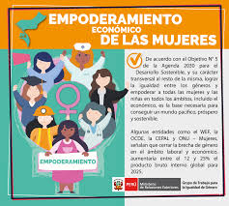
JUSTIFICACIÓN
Este estudio puede servir como punto de partida para futuras investigaciones sobre desigualdad de género en el ámbito laboral. En general, esta investigación ofrece un análisis integral que se espera arroje luz sobre las barreras que enfrentan las mujeres profesionales en el municipio de Aguachica.
Esto tiene un impacto real en la vida de las mujeres profesionales de Aguachica y contribuye a resolver problemas reales en la comunidad.
04

Slide 5


OBJETIVO GENERAL
OBJETIVOS
Analizar las barreras que enfrentan las mujeres trabajadoras de 22 a 45 años en el municipio de Aguachica, Cesar, para avanzar en sus carreras profesionales, proponiendo estrategias y políticas que promuevan la igualdad de oportunidades en el ámbito laboral.
OBJETIVO ESPECIFICOS
Identificar las principales barreras que limitan el acceso de las mujeres a oportunidades de capacitación y desarrollo profesional, principalmente entre las edades de 22 a 45 años, en el municipio de Aguachica, Cesar.
Evaluar el impacto de la discriminación de género en la estructura laboral local del municipio de Aguachica, Cesar, en la progresión profesional de las mujeres trabajadoras de 22 a 45 años de edad.
Proponer estrategias para facilitar la conciliación de responsabilidades profesionales y familiares de las mujeres trabajadoras de 22 a 45 años en el contexto económico y cultural de Aguachica, Cesar.
05

Slide 6



TIPO DE INVESTIGACIÓN POBLACIÓN, MUESTRA.
Metología mixta
Tipo de estudio descriptivo Cuasi-exploratorio
Población 20,072
Muestra 382
MUJERES PROFESIONALES.
MUJERES PROFESIONAES DE 22 -45 AÑOS .
Método deductivo
06

Slide 7

REFERENTES TEORICOS
Se exploran diversas corrientes teóricas que permiten analizar y comprender la inserción de las mujeres en el ámbito laboral, así como las barreras que enfrentan en su desarrollo profesional y personal.
Teoría de la Acción Razonada y del Comportamiento Planificado de Martin Fishbein e Icek Ajzen
Teoría de la Estructuración de Giddens.
Se enfoca en la interacción dinámica entre las estructuras sociales y las acciones individuales
Se centra en la influencia de las actitudes y las creencias en la toma de decisiones y la ejecución de acciones.

Slide 8








DESARROLLO DE LOS OBJETIVOS ESPECIFICOS
OBJETIVO 1.
Principales barreras que límitan el acceso de las mujeres a oportunidades de capacitación y desarrolllo professional, principalmente entre las edades de 22 a 45 años, en el municipio de Aguachica, Cesar .
Información demográfica .
Experiencia Laboral
Acceso a oportunidades de capacitación y desarrollo
Barreras en el acceso a oportunidades de capacitación
Desarrollo profesional y promoción laboral
Conciliación de responsabilidades profesionales y familiares
Discriminación de género en el ámbito laboral
Formas de discriminación
07

Slide 9
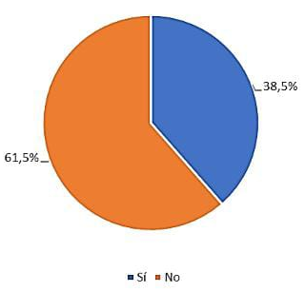
DESARROLLO DE LOS OBJETIVOS ESPECIFICOS
OBJETIVO ESPECIFICO 2.
Impacto de la descriminación de genero en la extructura laboral local del municipio de Aguachica ,Cesar, en la progresión profesional de las mujeres trabajadoras de 22 a 45 años.
Impacto personal y profesional
Medidas tomadas ante la discriminación
Recomendaciones y comentarios sobre acceso a oportunidades
Recomendaciones y comentarios sobre discriminación de género
38.5% de las mujeres les ha afectado de manera negativa
38.5% de las mujeres tomaron medidas para abordar la discriminación
Implementar sindicatos dentro de las entidades laborales para proteger los derechos de las mujeres.
Implementación de programas y capacitaciones específicas que aborden las necesidades de las mujeres en el ámbito laboral.
61.5% de las mujeres no tomaron medidas para abordar la discriminación
29.2% de las mujeres no les ha afectado
Realizar capacitaciones que sensibilicen y eduquen sobre la igualdad de genero y derechos laborales
32.3% de las mujeres no especificaron
08

Slide 10
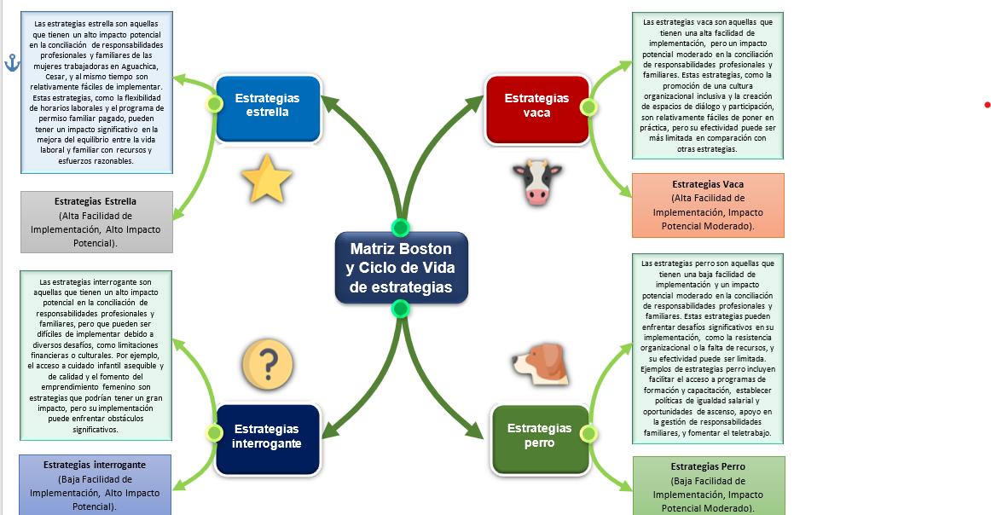
OBJETIVO ESPECIFICO 3.
Estrategias para facilitar la conciliación de responsabilidades profesionales y familiares de las mujeres trabajadoras de 22 a 45 años en el contexto económico y cultural de Aguachica, Cesar.

Slide 11
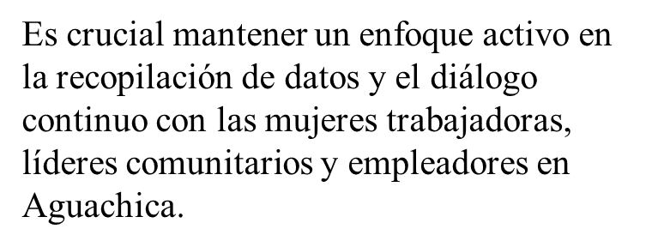
CONCLUSIONES
RECOMENDACIONES
La falta de información sobre programas disponibles, las restricciones de tiempo debido a responsabilidades familiares y la discriminación de género al acceder a oportunidades de formación son algunas de las barreras predominantes.
.
Una vez que se definan e implementen las estrategias propuestas, es esencial realizar un seguimiento y una evaluación periódica de su efectividad.
Evidenciando la necesidad de políticas inclusivas y estrategias focalizadas en el fortalecimiento de su participación en programas de capacitación y en la eliminación de prejuicios de género arraigados en el entorno laboral.
02.
13

Slide 12
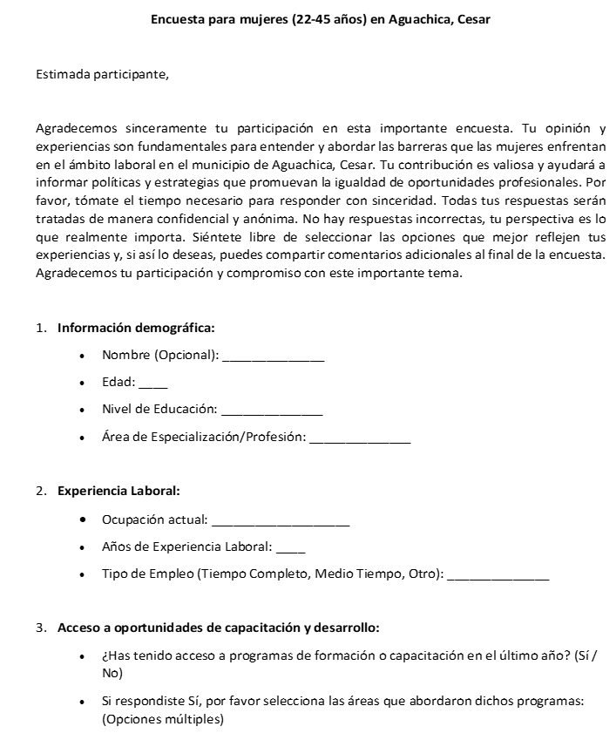
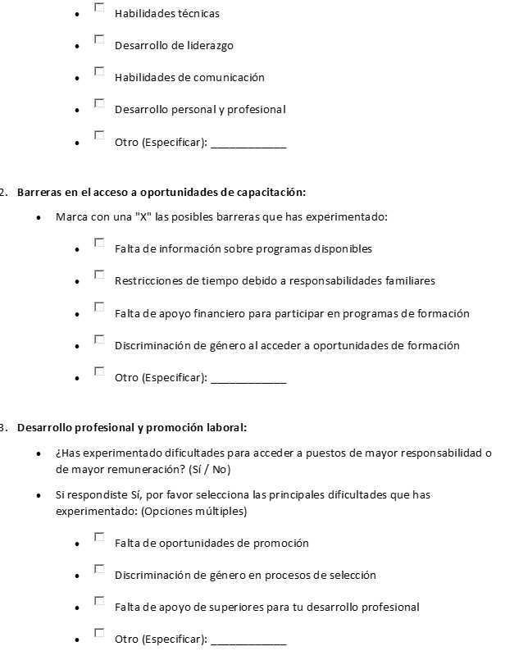
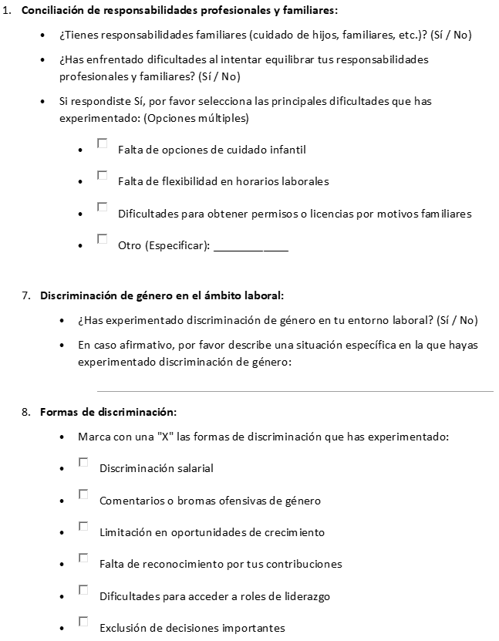
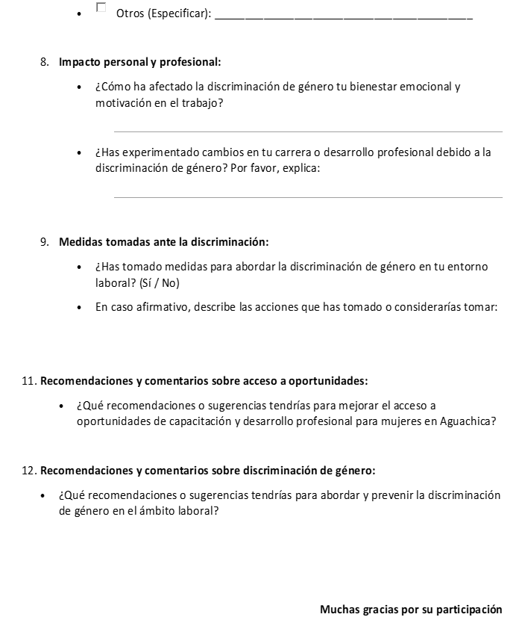
APÉNDICES
15

Slide 13
BIBLIOGRAFIA
Alcaraz, A., & Vázquez, J. (2020). Las barreras del desarrollo laboral de las mujeres. Una aproximación latinoamericana. América Crítica ISSN: 2532-6724, 59-65.
Avolio, B., & Di Laura, G. (2017). Progreso y evolución de la inserción de la mujer en actividades productivas y empresariales en América del Sur. Obtenido de https://www.cepal.org/sites/default/files/publication/files/42031/RVE122_Avolio.pdf
Banco Mundial. (2022). Aproximadamente 2400 millones de mujeres en el mundo no tienen los mismos derechos económicos que los hombres. Obtenido de https://www.bancomundial.org/es/news/press-release/2022/03/01/nearly-2-4-billion-women-globally-don-t-have-same-economic-rights-as-men
Barrientos, J., & Rojas, L. (2023). Barreras del crecimiento profesional en las mujeres trabajadoras de 20 a 45 años en la ciudad de Lima Metropolitana, que ocupan puestos gerenciales y de mandos medios . Lima, Perú : Universidad Peruana de Ciencias Aplicadas (UPC).
16

Slide 14

¡Gracias!
¡Gracias!

